Slide 1

大型多人在线角色扮演游戏中玩家充值金额预测
__________
第一组 组长：杨镕争 组员：陈翼飞 张钊珲 王攀宇 侯汝垚

Slide 2
目录
01
问题重述
02
数据处理
03
模型设计与结果
04
总结
05
个人分工

Slide 3


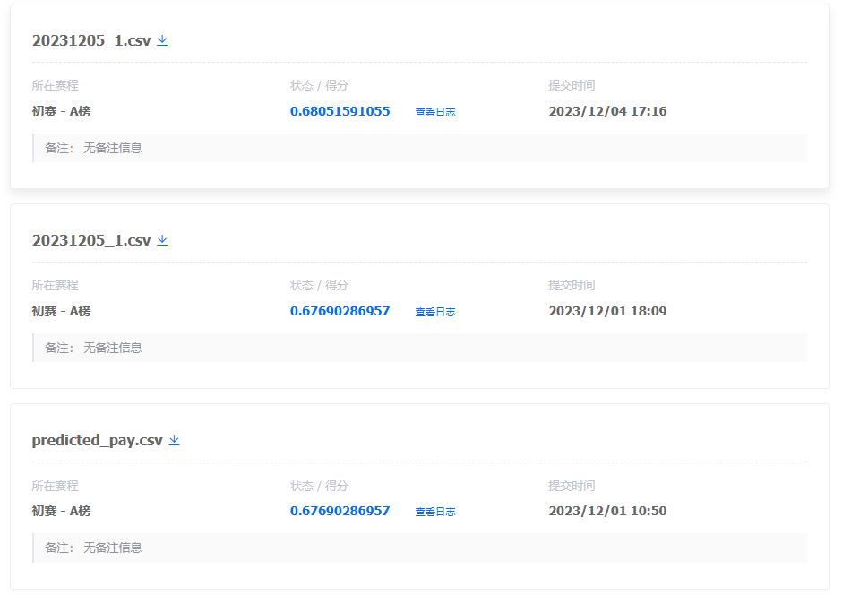
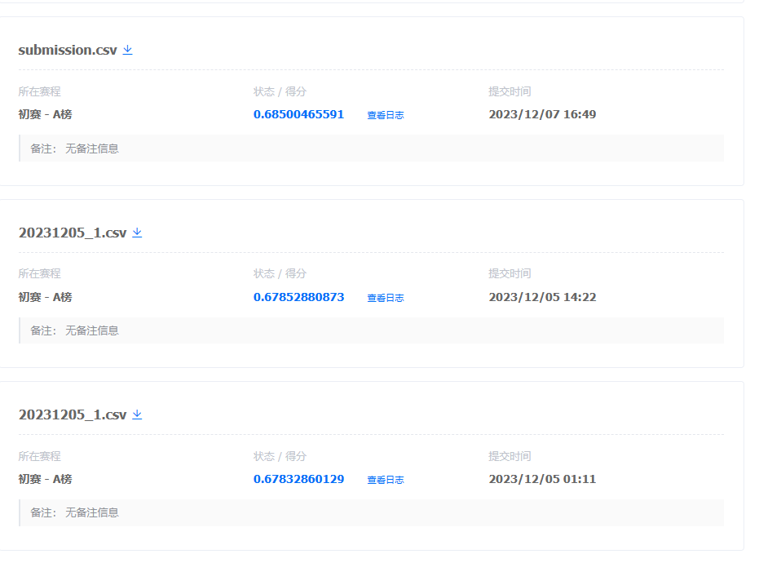
A榜

Slide 4
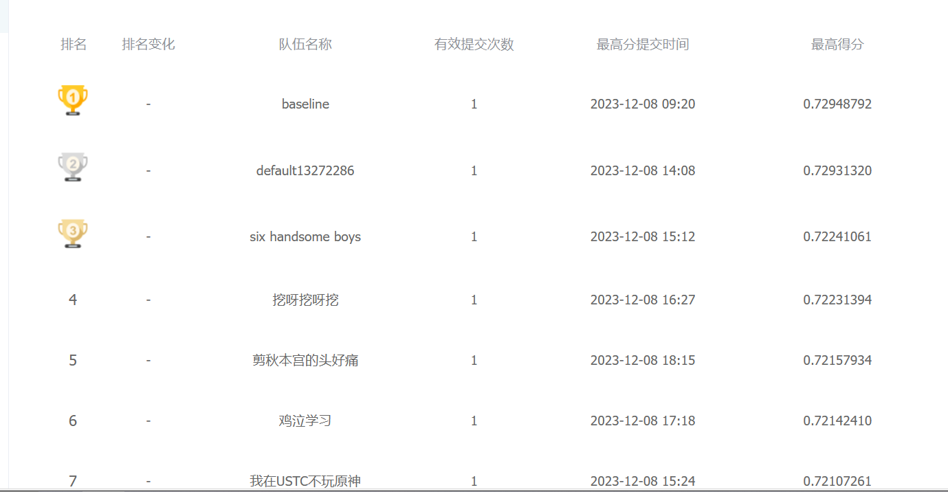
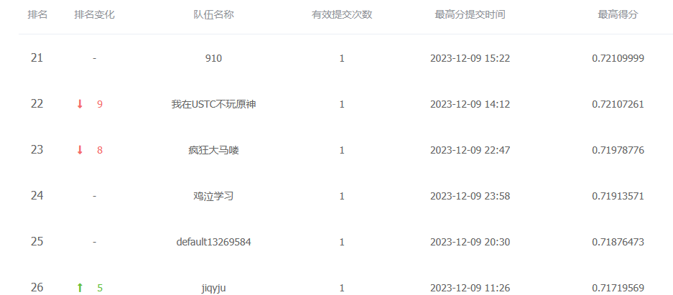
B榜

Slide 5

问题重述
赛题背景
游戏中玩家充值金额直接关系到企业的盈利，通过玩家历史游戏行为及充值记录预测未来充值金额，从而指导企业对游戏的优化及对玩家定向推广，是游戏企业智能化的重要一步。
赛题任务
依据真实游戏玩家的行为数据，利用机器学习及数据挖掘相关方法，将用户的游戏行为与充值行为建立联系，对用户未来的充值金额进行预测。

Slide 6
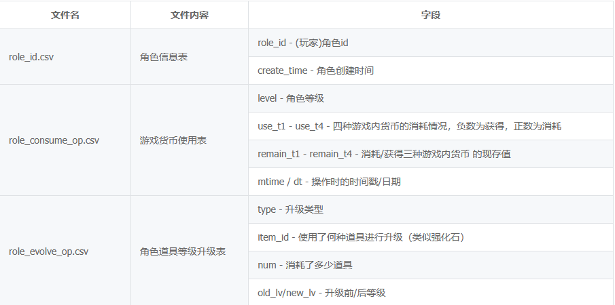
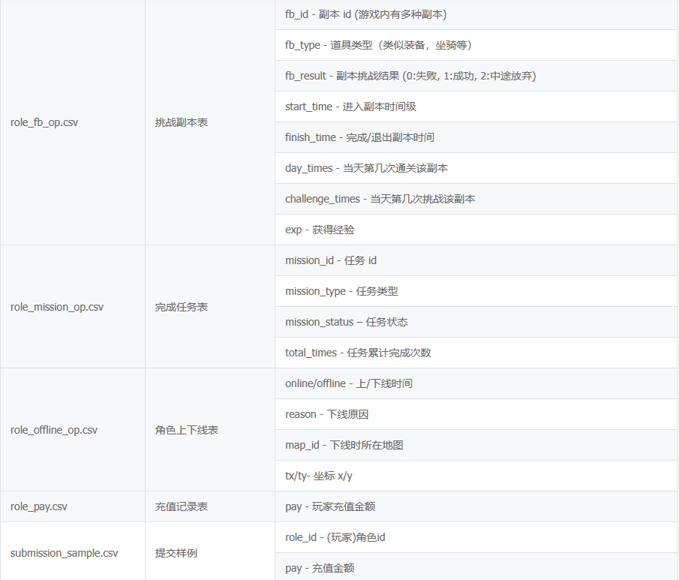
数据处理
数据源自某公司的MMORPG游戏（已脱敏），为真实玩家行为信息，数据集涵盖多个维度的信息，包括历史7天内用户货币使用、角色升级、挑战副本、完成任务、上下线及充值记录等信息，需要选手预测第八天部分角色的充值金额。

Slide 7
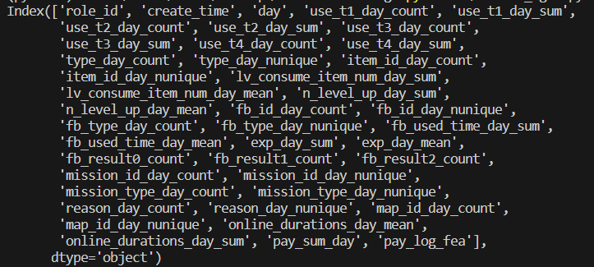
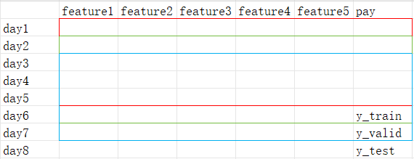
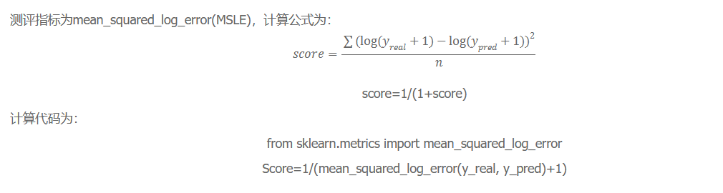
数据处理
提取特征：包含了id，创建时间，不同道具的使用情况，升级次数，升级级数，在线时间，任务类型，副本次数，离线原因，充值等情况
多个模型普遍反映，用pay_log作为label效果更好

Slide 8
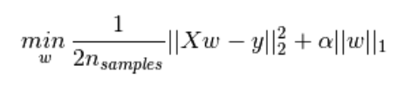
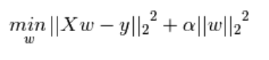
正则化处理
正则化有助于平滑模型，减少对训练数据中噪声的过度拟合
L1正则化（Lasso正则化）倾向于使一些特征的权重变为零
在loss函数后加一个惩罚项，降低该特征的权重
引入Lasso和Ridge模型后 可以划分验证集 训练超参数alpha
alpha过大 欠拟合
在不同模型中实现方式不同
Notes:
1. 极少数玩家有大量充值的倾向，这就是噪声
2. 特征太多了

Slide 9
LGBM
LightGBM 是一款基于梯度提升决策树的分类器，支持多种参数和格式。
Leaf-wise 生长策略：选择当前最大梯度的叶子节点进行生长，有助于提高模型的深度，更好地捕捉数据的复杂性。
直方图算法：通过对连续特征进行分桶，减少了计算复杂度，在大规模数据集上的性能更为出色。

Slide 10
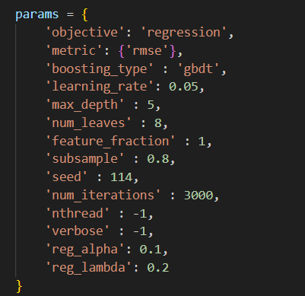
LGBM
num_leaves: 每棵树的最大叶子节点数
max_depth: 每棵树的最大深度
min_child_samples: 每个叶子节点最少样本数
min_child_weight: 每个叶子节点最小的样本权重和
subsample: 每次迭代使用的训练样本的比例
learning_rate: 学习率
feature_fraction: 每次迭代使用的特征的比例

Slide 11
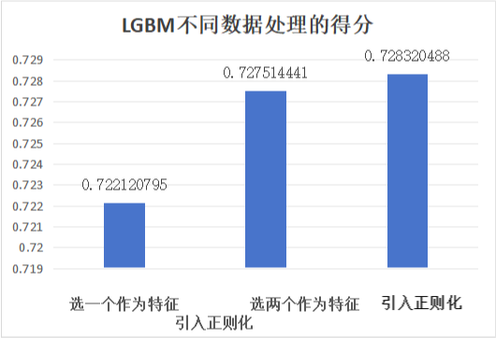
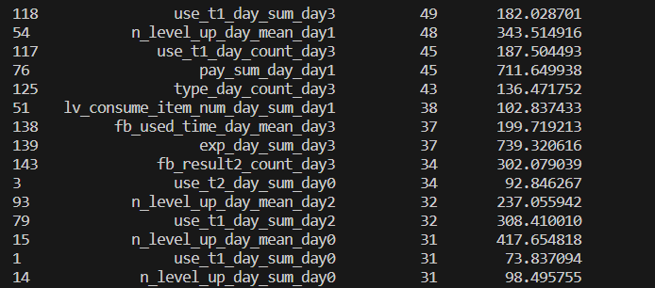
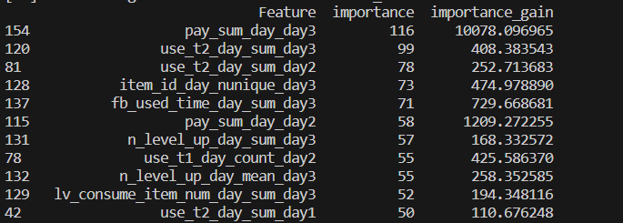
LGBM
用pay_sum_day或pay_log作为特征：0.7221207952368351
都作为特征：0.7275144407799953
引入正则化：0.7283204884782382
是三个模型中效果最好的

Slide 12
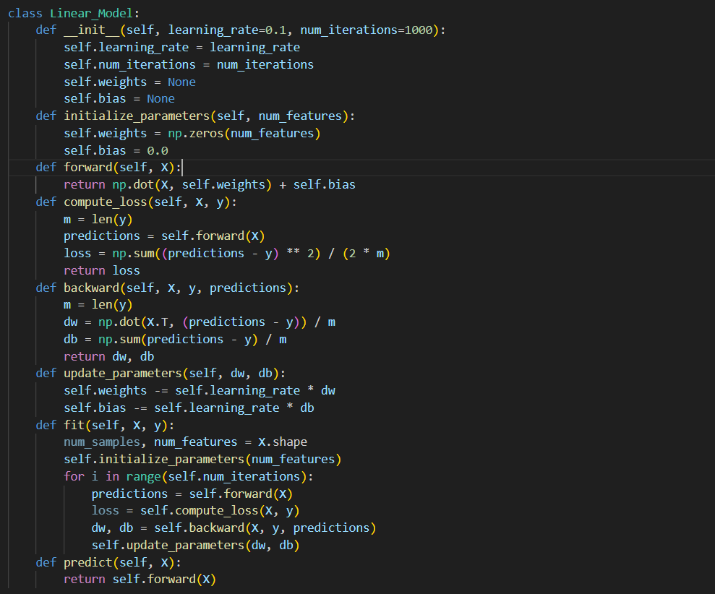
线性模型
正向传播、反向传播

Slide 13
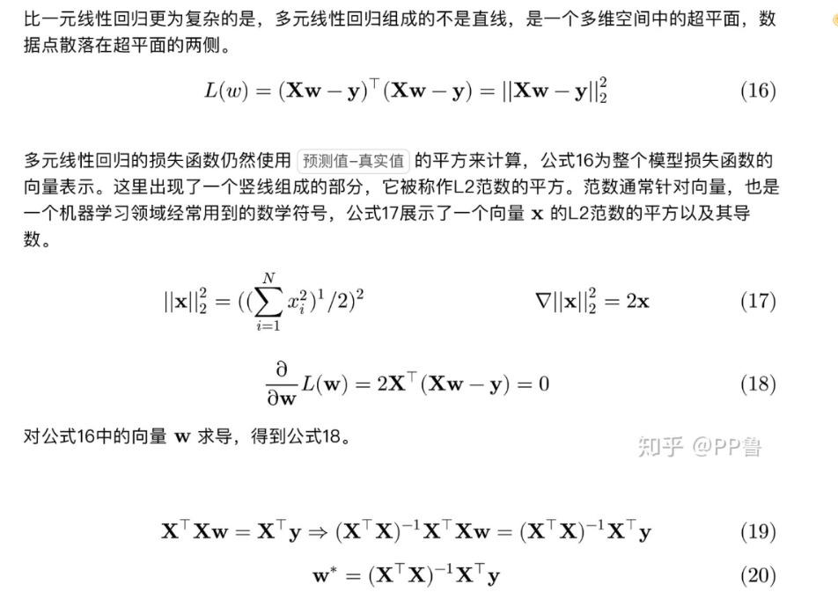
线性模型

Slide 14
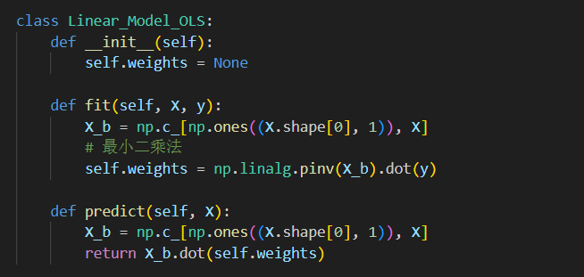
线性模型
特征矩阵非正则：伪逆矩阵
效果提升显著：0.59 -> 0.65

Slide 15
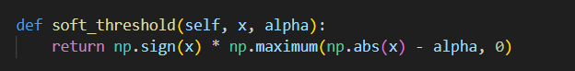
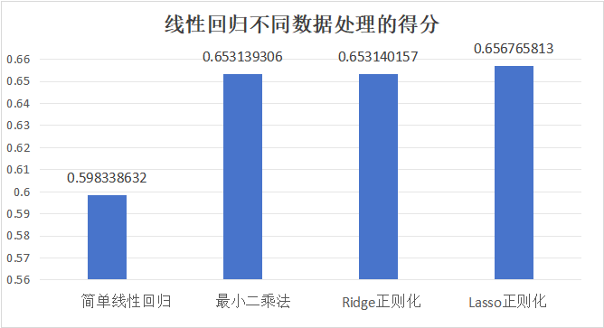
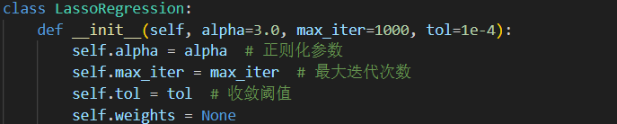
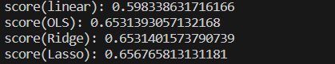
线性模型
长尾问题如何解决：Lasso和Ridge
Notes:
上升了0.01有用吗？

Slide 16
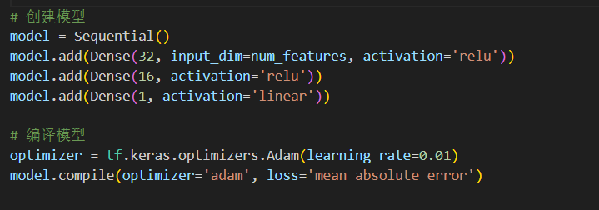
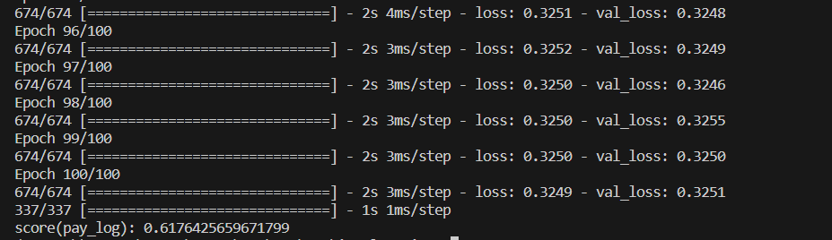
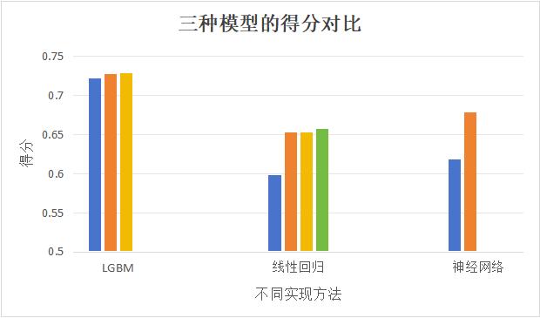
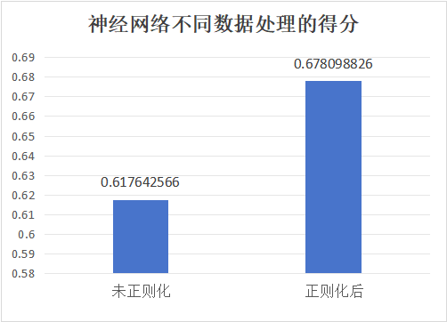
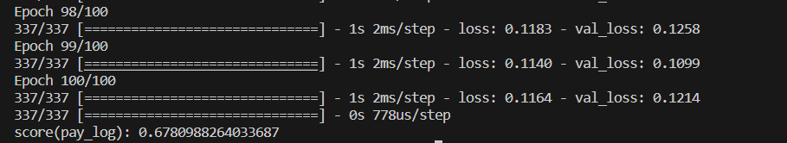
神经网络
batch_size=16 epoch=100
全部特征训练：0.6176425659671799
筛选特征后：0.6780988264033687
鲁棒性较差，同样的代码运行多次，误差能达到0.04左右！
早停法：监控验证集上的性能，可以在模型性能不再提升时停止训练，从而避免过拟合。 误差降低到0.01
Notes:
神经网络的模型没什么好介绍的，这里用了非常简单的三层结构，神经元数量为32,16，1，激活函数分别是Relu、relu，线性激活；最后使用 Adam 优化器，均方差作为损失函数进行编译。但这个模型要比尝试过的其他更复杂的网络效果好
使用全部特征训练的时候，经常会出现不收敛的情况，一开始的时候参数爆炸或者直接为nan
筛选特征后，特征减少，正常收敛
尝试在每一层引入批标准层，确实稳定了，但是分数掉的厉害

Slide 17
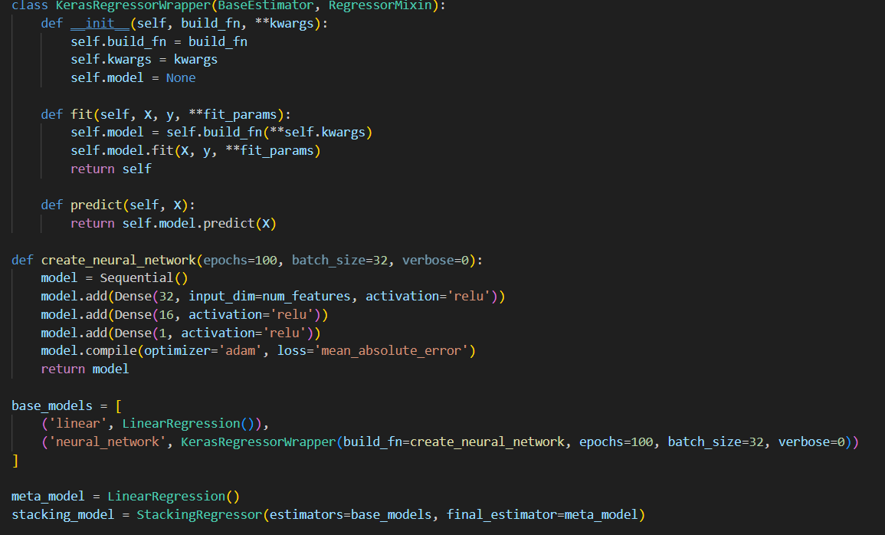
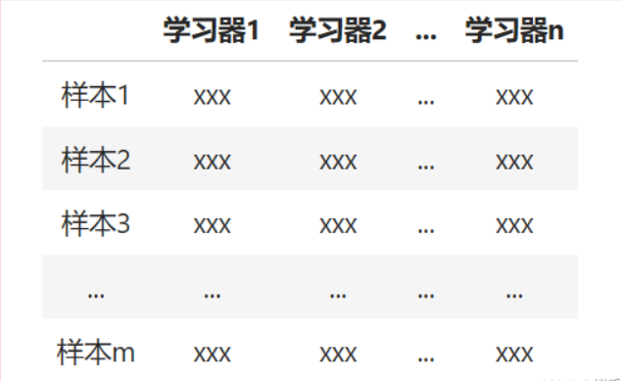
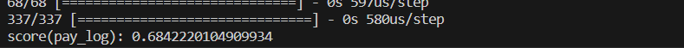
集成方法：线性回归+神经网络

Slide 18
总结
所有的模型都是基于前n天的行为预测第n+1天的充值
是否有更合理的划分
类比于图像风格迁移 每个人的游戏风格不同，泛用模型的缺陷在于丧失了玩家风格这一特征
直觉和实际效果未必相符
神经网络和线性模型添加验证集
Notes:
2.训练集本来就少还要浪费掉前n-1天 矛盾：假如想增加训练集，用前三天预测第四天，甚至尝试过用前1天的预测第二天的，但这样欠拟合很严重
3.如果时间足够长，针对每位玩家单独训练一个模型
4. 更复杂的神经网络效果更好吗？ no 机器学习是一个非常务实的学科

Slide 19
模型选择重要，数据处理同样重要
特征选取：在处理不同表的时候已经进行了一些特征的统计，但可能还可以尝试更多的特征工程，例如时间特征的提取、交叉特征的生成等。这有助于模型更好地捕捉潜在的模式。同时也可以筛选掉一些相关性差的特征，使得神经网络更好收敛。
正则化：将正则化处理引入其他模型中。
统计第7天的充值量（y_test_real），3914条记录中，有3732项0,115项6，44项30，其余充值量记录只有不到30条。
Notes:
比如：pay_sum_to_day， 比如某个时间段上线的玩家有什么样的倾向

Slide 20
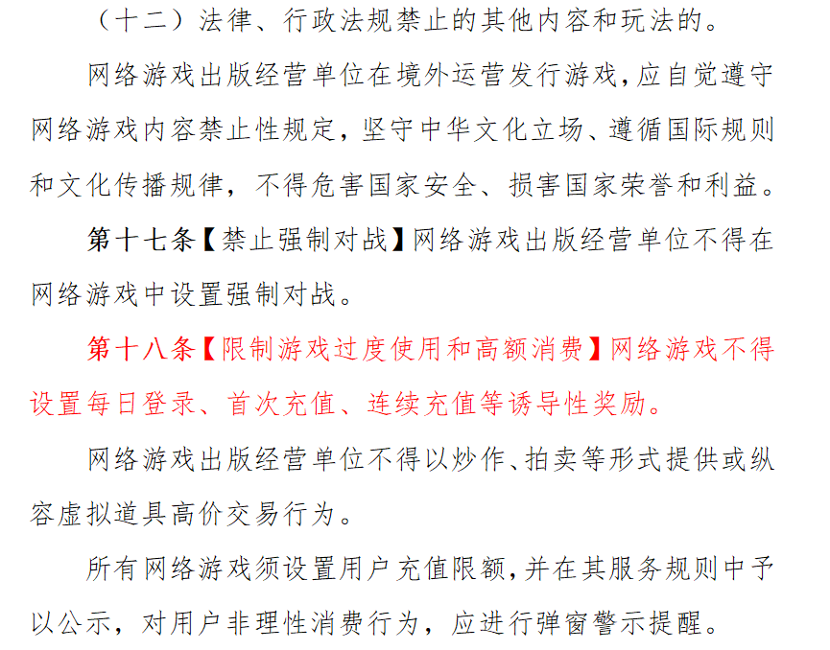
总结
玩家充值意愿下降，厂商要采取更多合法的激励措施
充值的预测要结合游戏内的活动与游戏商品的价格考虑
Notes:
刚才我们讨论的这个方法肯定是不奏效了

Slide 21
部分参考
2023 ZLab学习赛/大型多人在线角色扮演游戏中玩家充值金额预测-baseline.ipynb
一篇文章完全搞懂正则化（Regularization）. CSDN博客. 取自：https://blog.csdn.net/weixin_41960890/article/details/104891561
线性回归模型详解(Linear Regression) . CSDN博客. 取自：https://blog.csdn.net/iqdutao/article/details/109402570
机器学习—LightGBM的原理、优化以及优缺点. CSDN博客. 取自：https://blog.csdn.net/weixin_46649052/article/details/119604545
Notes:
由于水平有限，参考资料均为网络上资料

Slide 22
个人分工
数据处理：杨镕争，陈翼飞
线性模型的设计与实现：杨镕争，侯汝垚
决策树模型的设计与实现：王攀宇，侯汝垚
神经网络模型的设计与实现：王攀宇，张钊珲
集成方法模型的设计与实现：陈翼飞，杨镕争
报告PPT：张钊珲
实验报告：陈翼飞
汇报人：杨镕争

